Slide 1



10 AL 20 DE ENERO DEL 2024 TEMA: FE EN CADA PISADA
10
DÍAS DE ORACIÓN
DIA 1- REGALO ESPECIAL DE DIOS
“Por tanto, ¡cuidado con su manera de vivir! No vivan ya como necios, sino como sabios. Aprovechen bien el tiempo, porque los días son malos” (Efesios 5:15, 16, NVI).
¿Cuál es el mejor regalo que has recibido? ¡Tal vez fue una mascota, una bicicleta u otra cosa que querías! Uno de los regalos más especiales que Dios le da a cada uno de sus hijos es el regalo del tiempo. No podemos ver el tiempo, ni tocarlo, ni desenvolverlo. Tan pronto como estamos vivos, tenemos todos los segundos, minutos, horas y días de nuestra vida. Podemos usar este maravilloso regalo para aprender sobre el amor de Dios, desarrollar nuestro carácter amoroso, bendecir a otros y hacer muchas cosas maravillosas.
Jesús pasaba tiempo con su Padre, orando y escuchando. Enseñó a sus discípulos para que llegaran a ser maravillosos misioneros algún día. Siempre estaba buscando maneras de bendecir a otros con sus historias, su bondad y sanidad. Visitaba a sus amigos, cenaba con la gente y les contaba cosas maravillosas que cambiaban sus vidas.
¡Incluso les preparó el desayuno en la playa a sus discípulos! Realizó todo su ministerio en aproximadamente tres años y medio.
Petra escucha historias bíblicas de camino a la escuela. David practica la guitarra porque quiere ayudar con la música en la Escuela Sabática.
Lilia y Linus han elegido tener solo diez juguetes a la vez, así pasan menos tiempo ordenando y tienen más tiempo para ayudar a mamá.
José ayuda a sus padres después de la escuela. Cultivan alimentos para ellos mismos y dan las verduras sobrantes a las personas que tienen hambre.
La familia Andersen limita su tiempo frente a la pantalla a 30 minutos al día y luego caminan por el bosque otros 30 minutos. Todos están tomando decisiones buenas y diferentes sobre cómo utilizar el regalo del tiempo que Dios les ha dado.
Ministerio del Niño

Slide 2







10 AL 20 DE ENERO DEL 2024 TEMA: FE EN CADA PISADA
10
DÍAS DE ORACIÓN
¡HAGAMOS ESTO!
  ¿Cómo usas tu tiempo? Piensa en el día de ayer. ¿Cuánto tiempo hablaste con Dios, pensaste en Él, aprendiste, comiste, atendiste tus cosas, hiciste quehaceres, viajaste, leíste, jugaste, fuiste de bendición para otros, etc.? Haz una tabla con los minutos que dedicaste a realizar cada actividad
  Mira tu gráfico. ¿Qué puedes aprender de él? ¿Qué te gustaría hacer más y qué te gustaría hacer menos?
  Ora para que Dios te muestre cómo usar bien y sabiamente su precioso regalo de tiempo.
¡Oremos!
  Querido Padre, ¡te alabo por el increíble regalo de mi vida!
  Te doy gracias, Dios, por el precioso regalo del tiempo para ser usado de tantas maneras maravillosas.
  Perdón, Dios, por el tiempo que he perdido haciendo cosas que no me bendicen ni me ayudan a mí, ni a otras personas.
  Por favor, ayúdame a tomar buenas decisiones sobre cómo uso tu gran regalo del tiempo.
  Oro para que todos comprendan el valor del precioso regalo del tiempo y lo utilicen para ayudar a otras personas a sentirse amadas y felices.
Hablar con Dios
3 min
Viajar
20 min
Ministerio del Niño

Slide 3



10 AL 20 DE ENERO DEL 2024 TEMA: FE EN CADA PISADA
10
DÍAS DE ORACIÓN
DÍA 2 - ¡BAJA LA VELOCIDAD!
“Él les dijo: Vengan, vamos nosotros solos a descansar un poco en un lugar tranquilo. Así que Jesús y sus apóstoles se fueron en una barca a un lugar apartado” (Marcos 6:31-32 DHH).
¡Los discípulos estaban exhaustos! Durante muchos días habían caminado de a dos, de pueblo en pueblo, contando a la gente acerca de Jesús y la maravillosa historia del amor de Dios. Buscaban a las personas que estaban enfermas y en dificultades. Los escuchaban, les preguntaban qué necesitaban y hacían todo lo posible por ser amables y serviciales. Los discípulos querían que todos vieran y sintieran el maravilloso amor de Dios, no sólo que escucharan sobre él.
¡Nuevamente estaban todos juntos ahora, conversando entusiasmados sobre todas las cosas que habían sucedido! Algunas personas habían sido groseras con ellos. Pero mucha gente les había dado la bienvenida. Aunque tenían historias asombrosas que contar, Jesús pudo ver que estaban agotados y hambrientos.
Antes que hicieran otra cosa, los llevó a un lugar tranquilo para estar juntos, para que pudieran descansar, comer, dormir y cuidar de sí mismos.
Tom y Sara encontraron una manera especial de tener su propio tiempo de tranquilidad con Jesús. Cada noche, cada uno encuentra un lugar tranquilo donde sentarse. Leen un versículo bíblico sobre el amor de Dios e imaginan cuánto los ama Dios. Piensan en tres cosas que salieron bien durante el día y agradecen a Dios por ayudarlos.
Tom escribe las tres cosas en su diario. Si algo no salió tan bien como esperaban, le preguntan a Dios cómo mejorarlo y le piden que les muestre qué podrían hacer diferente la próxima vez. Sara hace dibujos de cosas que la llenan de asombro, como una flor o una mariposa. Pensar en estas cosas hermosas por la noche y hablar con Jesús sobre ellas les ayuda a irse a dormir sintiéndose amados, en paz y felices.
Ministerio del Niño

Slide 4
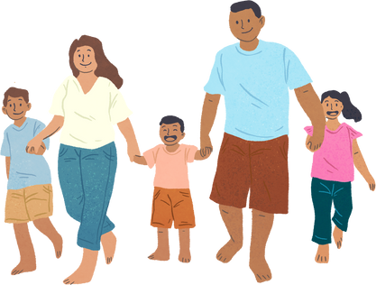



10 AL 20 DE ENERO DEL 2024 TEMA: FE EN CADA PISADA
10
DÍAS DE ORACIÓN
¡HAGAMOS ESTO!
  Imagina que estás descansando en la playa con Jesús y los discípulos después de estar muy ocupado. ¿Qué crees que Jesús hará para ayudarlos a descansar?
  Haz una lista de versículos de la Biblia que hablan acerca del amor de Dios. Escribe cada uno en una tarjeta distinta. Decóralos y elige uno para leer cada día y pensar en lo que dice.
  Pregúntense unos a otros cada día acerca de tres cosas que salieron bien. Agradece a Dios por la forma en que te está ayudando a aprender y a volverte sabio y amable.
  Cuando ha sucedido algo difícil o triste, consuela a la persona y dile cuánto te importa. Sólo necesitan que los escuches y seas amable.
OREMOS
  Querido Padre, te alabo por invitarme a tener momentos de tranquilidad contigo.
  Te doy gracias, Dios, por las diferentes maneras en que puedo pasar tiempo de tranquilidad contigo.
  Perdóname, Padre, por las veces que no te he puesto en primer lugar.
  Por favor ayúdame a bajar la velocidad, a escucharte y a experimentar tu amor por mí.
  Oro por todas las personas que se sienten cansadas porque están cuidando de otros. Ayúdalos a bajar el ritmo y descansar, para que puedan experimentar tu amoroso cuidado por ellos.
Ministerio del Niño

Slide 5
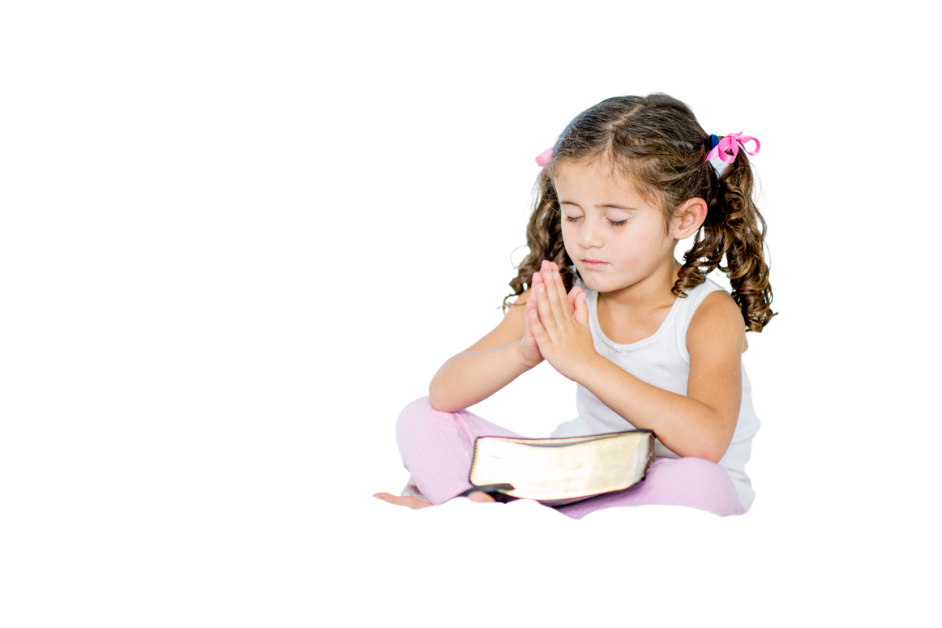

10 AL 20 DE ENERO DEL 2024 TEMA: FE EN CADA PISADA
10
DÍAS DE ORACIÓN
DÍA 3 – ESTAR QUIETOS CON DIOS
Dios dice: “Estad quietos, y conoced que yo soy Dios” (Salmo 46:10, RVR1960).
La mamá de Luka estaba trabajando en el jardín mientras él jugaba. De repente notó que su mamá se sentó en una silla. Sonreía pacíficamente y respiraba hondo varias veces. Luka la observó atentamente. ¿Estaría bien? ¿Quizás simplemente estaba cansada?
Miró a su alrededor y luego inclinó la cabeza como si estuviera escuchando. Se frotó un poco de lavanda en la mano, luego respiró hondo y movió la nariz mientras olía la fragancia en sus dedos. Se humedeció los labios lentamente, se rodeó el cuerpo con los brazos y se dio un gran abrazo. “¿Mami? ¿Qué estás haciendo?”, dijo Luka con una risita.
“Me estoy manteniendo quieta y pensando en Dios”, explicó. “¡Me gusta sentarme en calma y pensar en cuánto me ama! Luego miro a mi alrededor para ver las cosas maravillosas que él ha hecho. Escucho en silencio los sonidos del viento y de los pájaros, y ellos me recuerdan el amor de Dios. Luego toco una hoja o flor que él ha hecho para sentir su textura y aspiro la hermosa fragancia. Me gusta probar lo que él ha hecho y todavía puedo saborear la fresa que acabo de recoger. Y luego me doy un gran abrazo de parte de Dios, porque si él estuviera aquí conmigo, ¡sé que me daría un abrazo!”
"¡Guau!" dijo Luka, “¿Puedo yo también estar quieto con Dios?”
"¡Sí! Siempre puedes recordar que Dios está cerca de ti. ¡Es algo maravilloso hacer esto!” ¡Luca sonrió! ¡Era bueno saber que Dios siempre estaba con él de tantas maneras!
Ministerio del Niño

Slide 6





10 AL 20 DE ENERO DEL 2024 TEMA: FE EN CADA PISADA
10
DÍAS DE ORACIÓN
¡HAGAMOS ESTO!
  Nombra 5 cosas que hizo Dios y que puedes ver. ¿De qué manera te llenan de asombro?
  Nombra 5 cosas que puedes escuchar. ¿Qué te dicen acerca del amor de Dios por ti?
  Encuentra 5 texturas diferentes para tocar. ¡Tienes uñas, piel y cabello en tu propio cuerpo! ¡Alabado sea Dios por su atención al detalle!
  Huele algo que Dios ha hecho: frutas, flores, verduras, hierbas... ¿Puedes oler la fragancia de su amor por ti?
  ¡Dense un fuerte abrazo de parte de Dios y recuerden cuánto los ama!
OREMOS
  Querido Padre, te alabo por llenar el mundo con tantas cosas para explorar y ayudarme a disfrutar de tu creatividad y amor.
  Gracias, Padre, por hacerme con mis diferentes sentidos, por darme formas tan hermosas de experimentar este mundo maravilloso.
  Perdón, Dios, por pasar tantas veces apurado en medio de tu maravillosa creación y amor, sin quedarme quieto y sin tomar tiempo para apreciarla.
  Por favor, muéstrame a mí y a mi familia diferentes formas de hacer una pausa, de quedarnos quietos y experimentar tu amor, paz, alegría y asombro.
  Oro por todas las personas que se sienten muy abrumadas, tristes y preocupadas. Ayúdalas a comprender la importancia de reducir la velocidad.
Ministerio del Niño

Slide 7
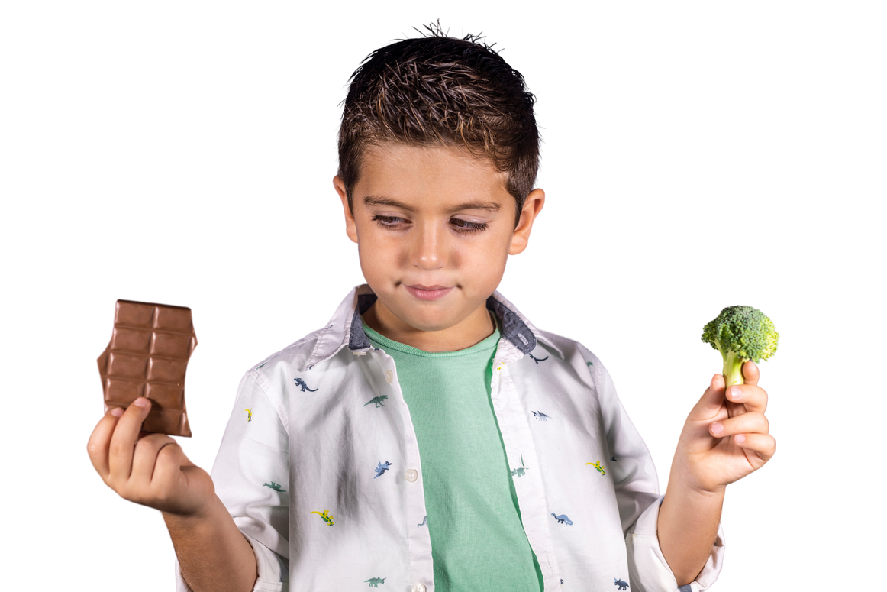

10 AL 20 DE ENERO DEL 2024 TEMA: FE EN CADA PISADA
10
DÍAS DE ORACIÓN
DÍA 4 – ELIGIENDO BIEN
“Cuando ayunen, no pongan cara triste como hacen los hipócritas, que cambian sus rostros para mostrar que están ayunando… Pero tú, cuando ayunes, perfúmate la cabeza y lávate la cara para que no sea evidente ante los demás que estás ayunando… y tu Padre, que ve lo que se hace en secreto, te recompensará” (Mateo 6:16–18, NVI).
En la época de Jesús la gente ayunaba en fiestas especiales y cuando oraban por algo importante. Por lo general, pasaban un tiempo sin comer o simplemente comían alimentos muy sencillos, como pan y agua. El ayuno les ayudaba a centrarse en Dios y a demostrar que estaban poniéndolo a él en primer lugar en sus vidas. Pero Jesús sabía que a algunas personas les gustaba presumir cuando ayunaban, para que otros pensaran que eran muy santos. Cuando hacían eso, se ponían a ellos mismos en primer lugar y no a Dios ni a otras personas.
Hoy en día la gente ayuna de muchas maneras. Algunas personas sólo comen después del atardecer. Algunas personas se saltan una comida, otras no comen alimentos durante varios días. Otras personas sólo comen frutas y verduras. Algunas personas optan por “ayunar” de sus teléfonos o pantallas porque son su mayor tentación. Cada persona es diferente y no siempre es bueno ayunar de los alimentos, especialmente para los niños y personas con ciertas condiciones de salud.
Pero todos podemos elegir dejar algo que nos guste durante un tiempo, como el postre, las meriendas o jugar en nuestros dispositivos. Elegir no hacer algo que disfrutamos nos ayuda a desarrollar nuestros “músculos” de autocontrol. El autocontrol es una habilidad muy importante que hay que aprender. Los niños que aprenden a decir “no” a las cosas que les gustan, o que aprenden a esperar lo que quieren, aprenden a poner a Dios y a los demás en primer lugar. Están tomando buenas decisiones que les ayudan a ser más saludables, más amables y más sabios. Nombra una de tus mayores tentaciones de la cual Dios puede ayudarte a “ayunar”.
Ministerio del Niño

Slide 8
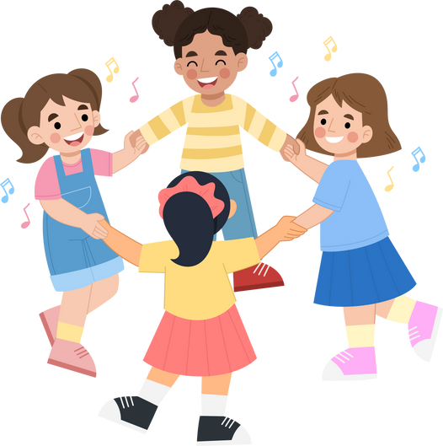

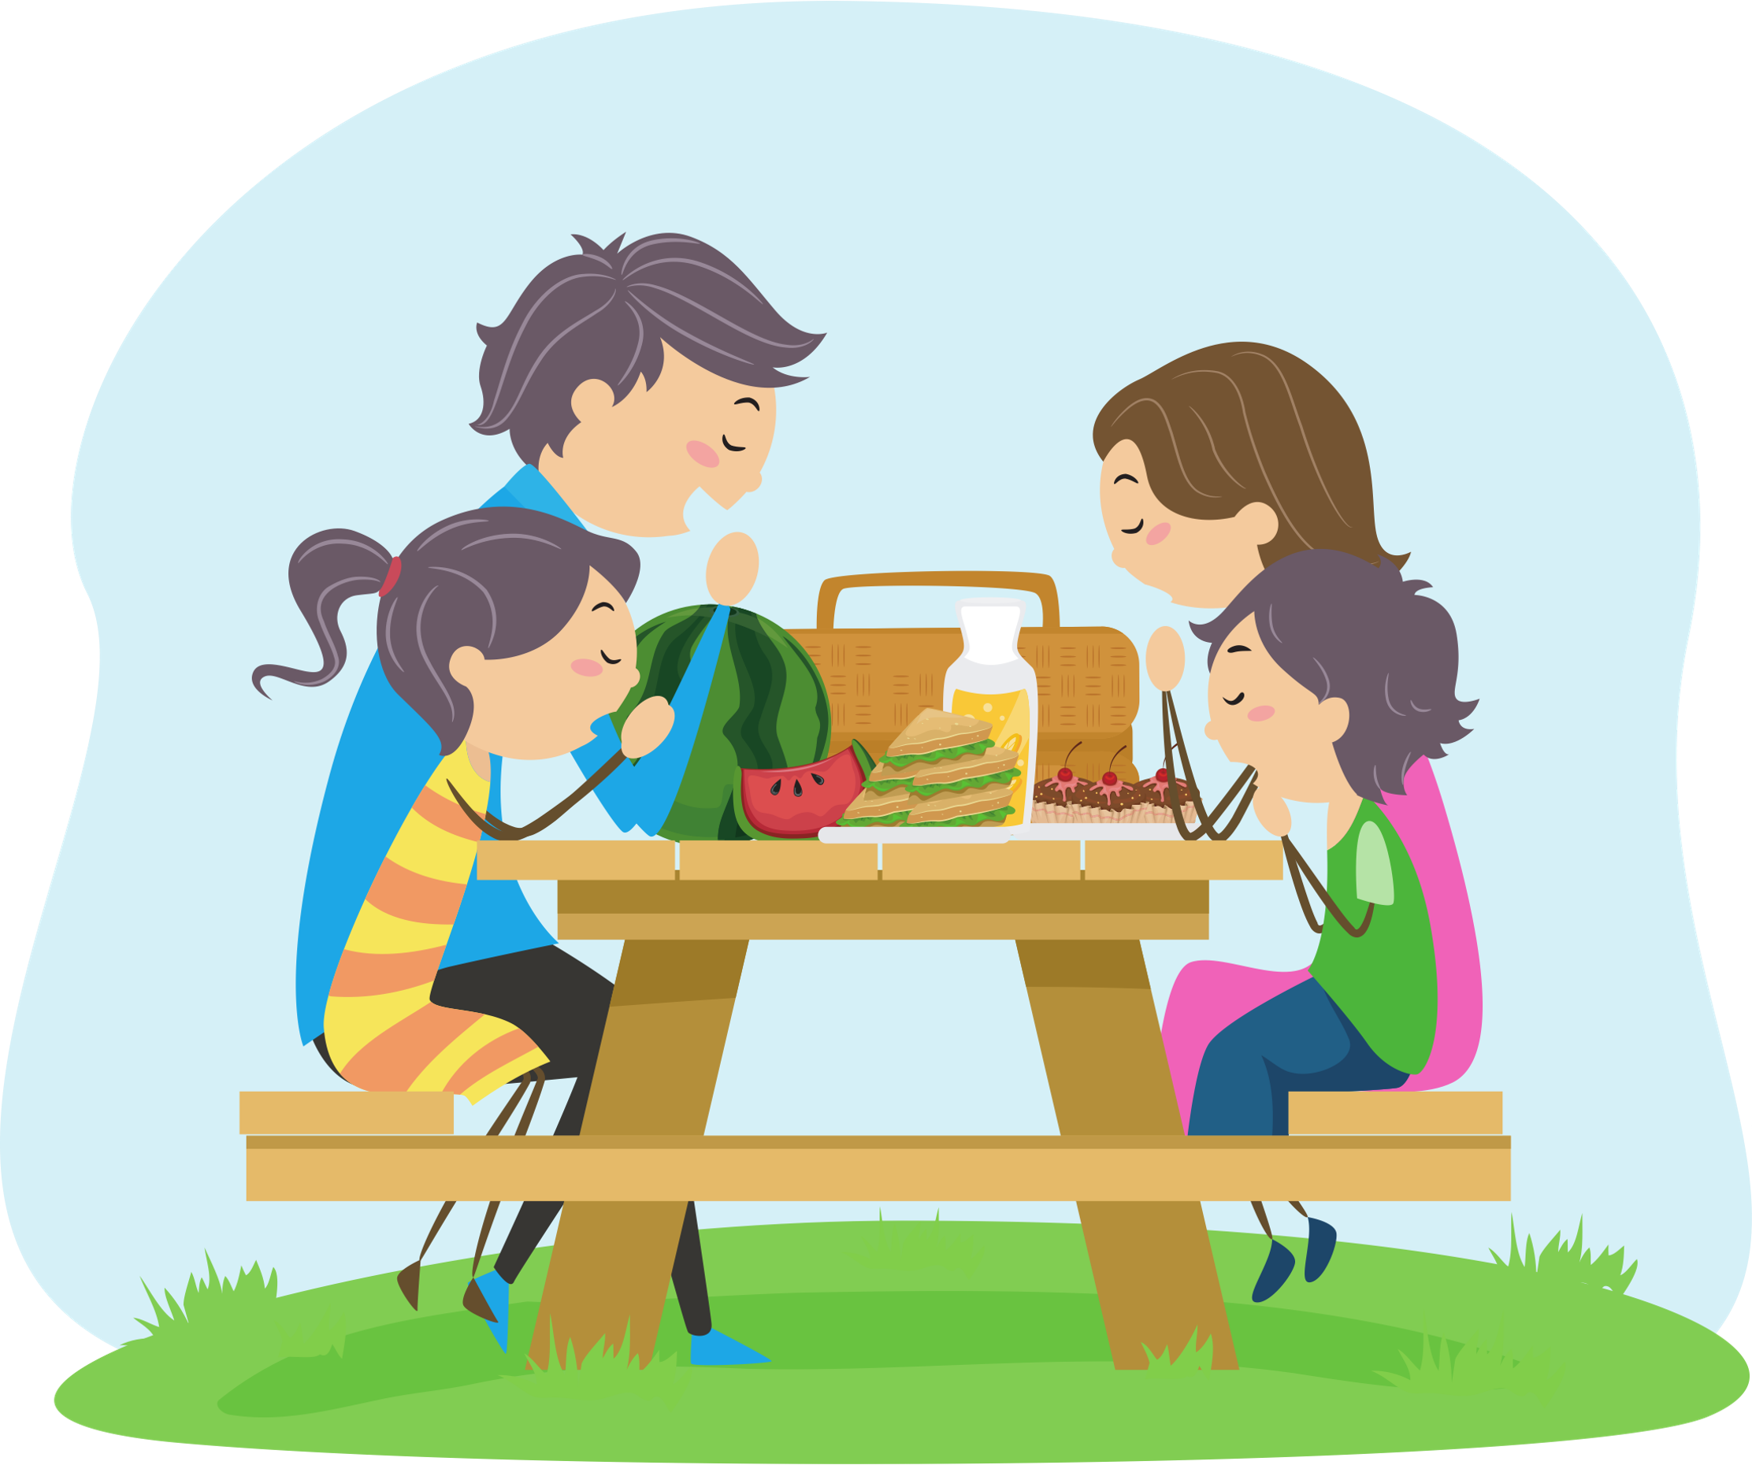
10 AL 20 DE ENERO DEL 2024 TEMA: FE EN CADA PISADA
10
DÍAS DE ORACIÓN
¡HAGAMOS ESTO!
  Haz una lista de algunas de tus mayores tentaciones o de las cosas que te resulta difícil dejar de comer o hacer.
  Piensa en formas divertidas que te ayuden a resistir la tentación y a tener autocontrol. Podrías hacer otra cosa para distraerte y elegir fruta en lugar de dulces. Podrías pasar tiempo especial con Dios o ayudar a los demás, en lugar de pasar tiempo en tus dispositivos.
  Pídele a Dios que te ayude a hacer un buen plan y que te ayude cada vez que seas tentado.
OREMOS
  Querido Padre Dios, te alabo por ser tan increíble y amoroso.
  Gracias por ponernos en primer lugar y enviar a Jesús para mostrarnos tu amor.
  Perdóname por las veces que hago lo que quiero sin pensar en ti ni en los demás.
  Por favor, ayúdame a aprender a controlarme para poder tomar buenas decisiones que no me hagan daño ni a mí ni a otras personas.
  Oro por las personas que luchan contra las adicciones a las cosas que dañan sus mentes, sus cuerpos, sus relaciones y especialmente su propia experiencia de tu amor.
Ministerio del Niño

Slide 9
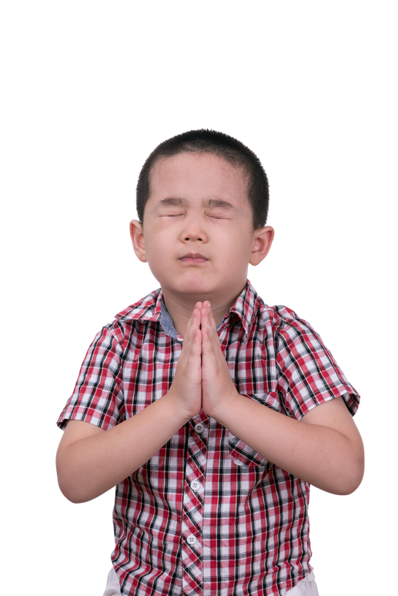

10 AL 20 DE ENERO DEL 2024 TEMA: FE EN CADA PISADA
10
DÍAS DE ORACIÓN
DÍA 5 – ORANDO COMO JESÚS
“Ustedes deben orar así: Padre nuestro que estás en el cielo, santificado sea tu nombre. Venga tu reino. Hágase tu voluntad en la tierra como en el cielo” (Mat. 6:9, 10, NVI).
¡Jesús se alegró mucho cuando sus discípulos le preguntaron cómo orar! Estaba encantado de que quisieran hablar con su Padre celestial tal como él lo hacía.
Jesús comenzó su oración especial con “¡Papá nuestro!” Cuando oramos, muchas veces juntamos las manos. ¡Pero también podemos darnos un fuerte abrazo de parte de Dios e imaginar su deleite cada vez que tomamos un tiempo para hablar con él! Él nos recibe con un GRAN abrazo y luego nos sienta en su GRAN regazo, listo para escucharnos, ¡como el papá más maravilloso de la tierra!
Jesús alabó a Dios por ser Santo: perfectamente sabio y amoroso.
Jesús quería que la sabiduría, el amor, el gozo, la paz y la gracia de Dios se experimentaran en la tierra, tal como se experimentan en el cielo, para que todos pudieran ver y sentir lo maravilloso que es vivir en el reino eterno de Dios.
Jesús oró por suficiente comida para un día. No le dio a Dios una larga lista de “deseos”. Luego Jesús oró para que perdonáramos a otras personas, así como Dios nos perdona a nosotros, para que podamos compartir su amor con los demás.
Finalmente, le pidió a Dios que nos ayudara a tomar buenas decisiones que nos condujeran hacia sus caminos sabios, amorosos y pacíficos, y que nos rescatara cuando tomáramos malas decisiones. Nuestro amoroso Padre Dios sabe que somos humanos y que cometeremos errores. ¡Pero él siempre estará ahí para ayudarnos porque nos ama!
¡Qué hermosa oración! Siempre que ores, recuerda el modelo de Jesús al hablar con su Padre, y háblale simple y abiertamente, recordando que él siempre te ama.
Ministerio del Niño

Slide 10
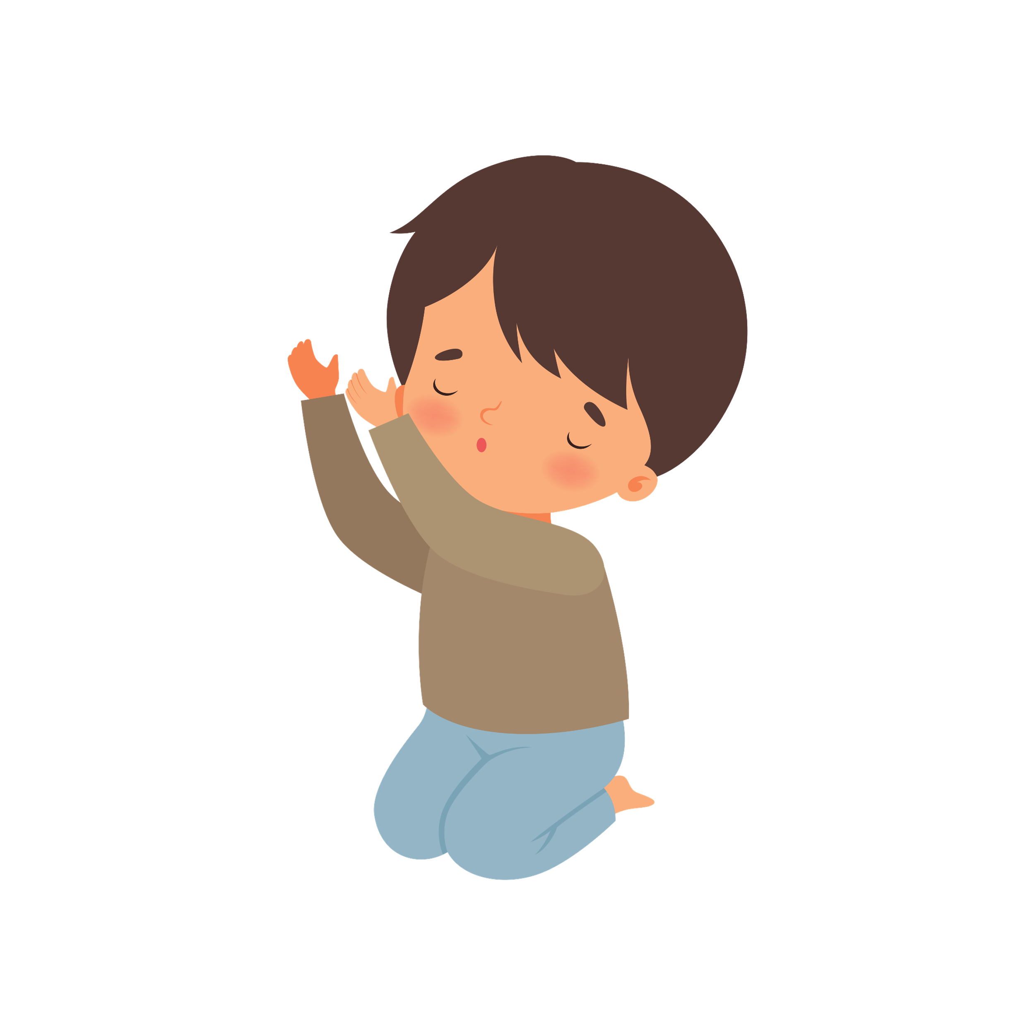

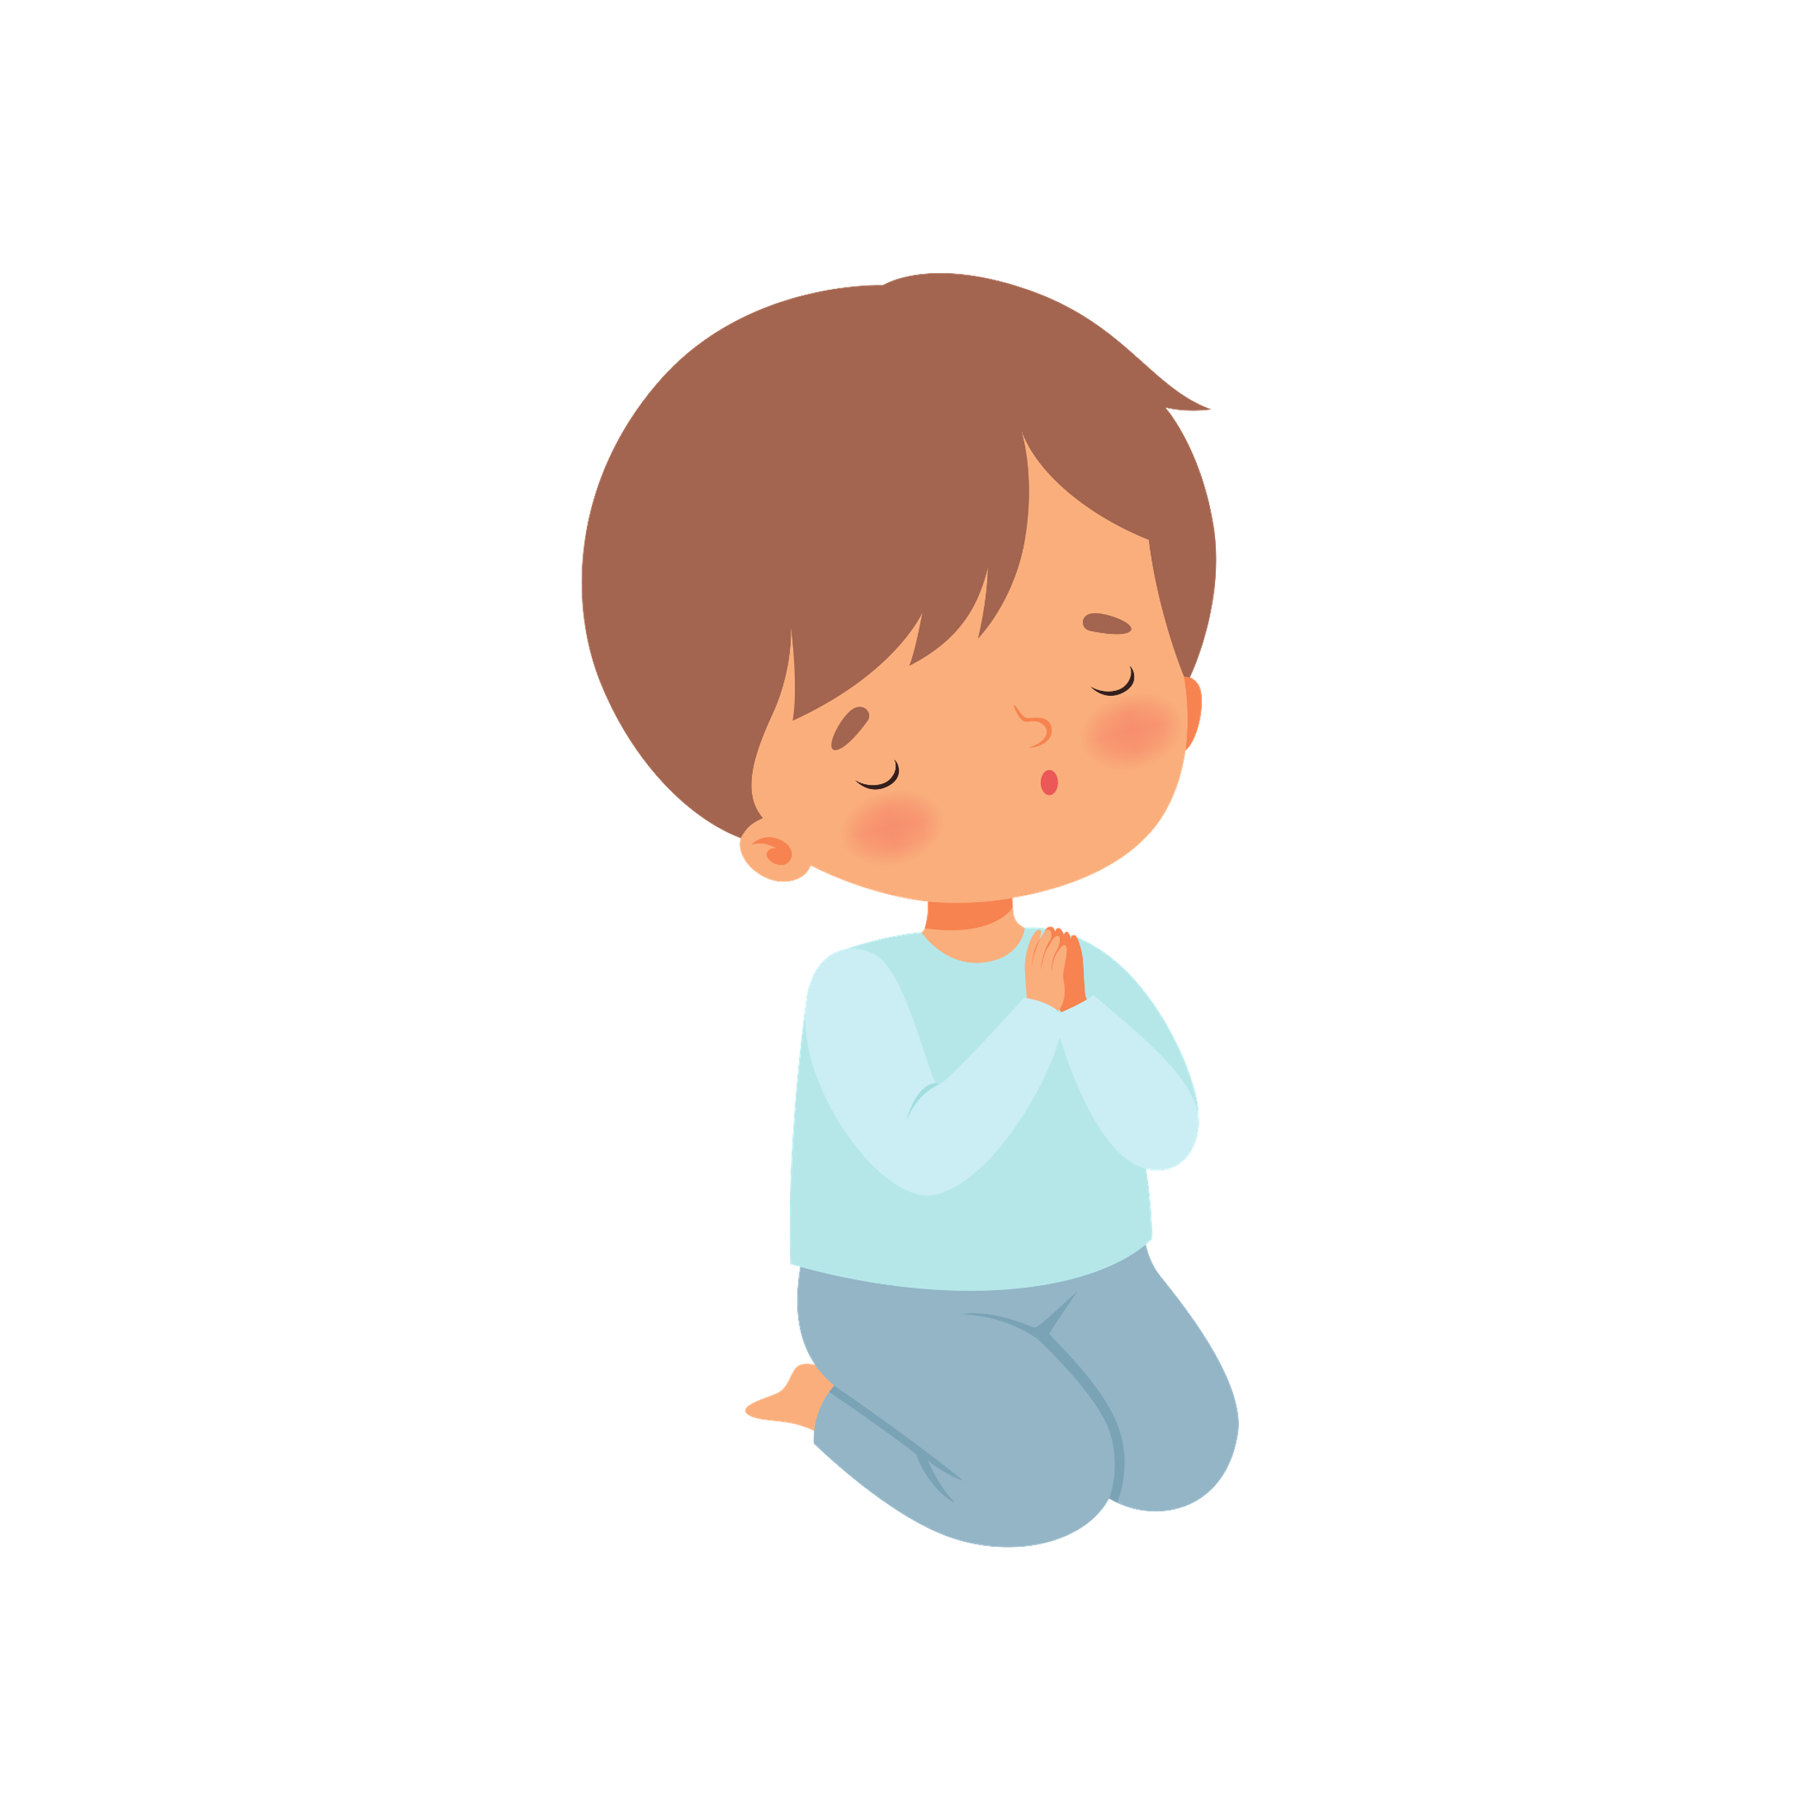

10 AL 20 DE ENERO DEL 2024 TEMA: FE EN CADA PISADA
10
DÍAS DE ORACIÓN
¡HAGAMOS ESTO!
  Crea algunos gestos para la hermosa oración de Jesús. Intenta comenzar con estos gestos:
  Padre Nuestro (date un fuerte abrazo de parte de Dios).
  Que vives en el cielo (manos arriba hacia el cielo)
  Santificado sea tu nombre (las manos se juntan en oración y bajan al pecho)
  Mira un clip de YouTube en el que Karen Holford comparte sus gestos para el Padrenuestro (https://www.youtube.com/watch?v=Wvb-OMf_UIg)
OREMOS
  Querido Padre Dios, ¡te alabo por el maravilloso regalo de la oración!
  ¡Gracias, Dios, porque puedo hablar contigo cuando quiero!
  Perdóname porque tantas veces me olvido de escucharte y de decirte “te amo”.
  Por favor, ayúdame a hablar contigo y a escucharte para poder acercarme más a ti.
  Oro para que más personas descubran cómo hablar contigo a través de la oración.
Ministerio del Niño

Slide 11
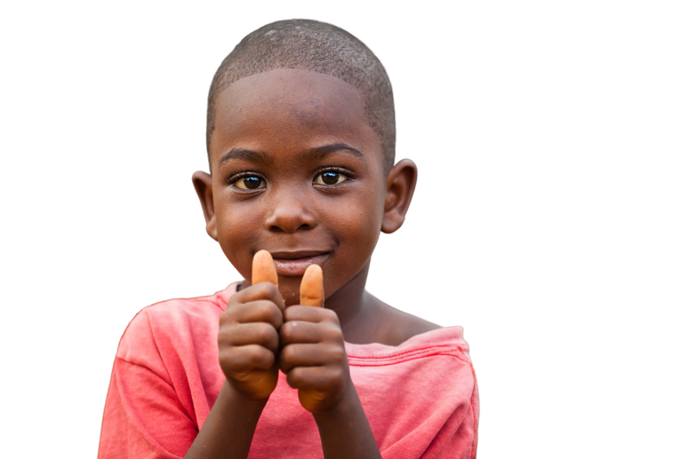



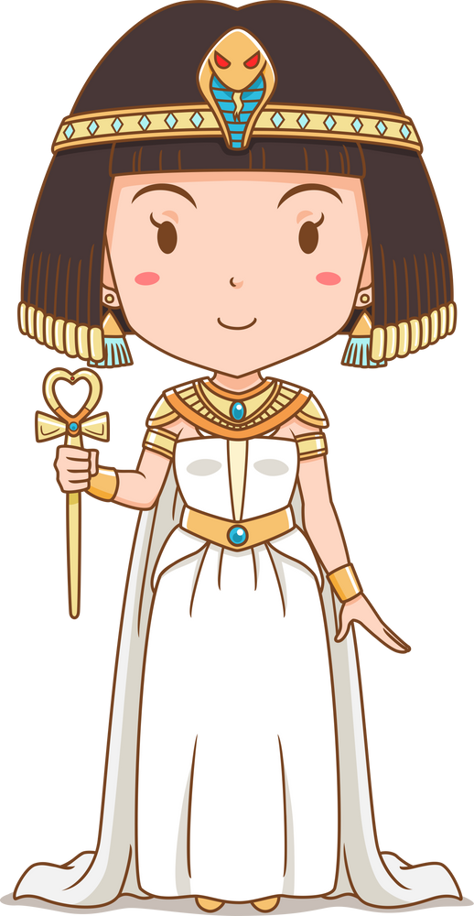
10 AL 20 DE ENERO DEL 2024 TEMA: FE EN CADA PISADA
10
DÍAS DE ORACIÓN
DÍA 6 – ¡NO TE RINDAS!
“No nos cansemos de hacer el bien, porque a su debido tiempo cosecharemos si no nos damos por vencidos” (Gálatas 6:9, NVI).
La vida había sido dura para José. Su madre había muerto cuando nació su hermano pequeño. Sus hermanos mayores sabían que él era el hijo favorito de su padre y eso los ponía celosos. Estaban tan enojados que casi mataron a José, pero decidieron venderlo como esclavo.
Cuando llegó a la casa de Potifar, José estaba triste, solo y asustado. Pero todos los días José le pedía a Dios que lo ayudara a ser de bendición. Trabajó duro. Intentó mantener una sonrisa en su rostro y ser amable con todos los que conocía.
Un día la esposa de Potifar le pidió a José que hiciera algo malo. Él se negó a hacer algo tan terrible, así que ella mintió y Potifar lo envió a prisión. Pero José aun así trató de ser una bendición para los demás.
Ayudó a los guardias de la prisión y escuchó a las personas tristes y confundidas.
Un día el Faraón necesitaba ayuda para comprender unos sueños extraños. Uno de los siervos del Faraón se había encontrado con José en prisión. ¡De repente recordó cómo José le había explicado uno de sus sueños! Entonces José fue llevado ante el Faraón, y Dios lo ayudó a explicarle el sueño. ¡El Faraón estaba tan encantado con la explicación de José y sus planes para prepararse para una futura hambruna que lo convirtió en un gran gobernante!
José perseveró. Siguió eligiendo confiar en Dios y bendecir a los demás incluso cuando su vida era muy triste y difícil. Finalmente, entendió que Dios había estado elaborando un plan asombroso en su vida para ayudarlo a salvar al pueblo de Egipto y a toda su familia.
Ministerio del Niño

Slide 12


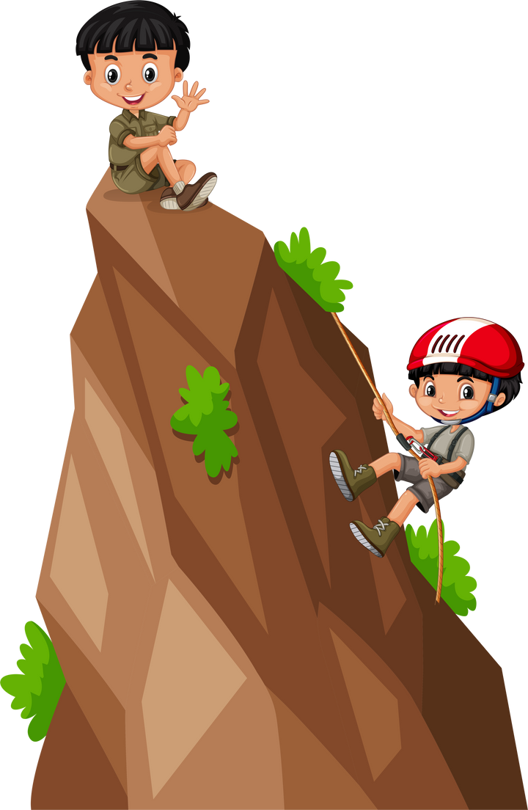


10 AL 20 DE ENERO DEL 2024 TEMA: FE EN CADA PISADA
10
DÍAS DE ORACIÓN
¡HAGAMOS ESTO!
  Piensa en un desafío en tu vida. ¿Cómo puede ayudarte Dios a ser una bendición en esa situación?
  ¿Conoces a alguien que esté pasando por un momento difícil? ¿Cómo podrías ser de bendición y ánimo para ellos?
  ¿Cuáles son tus metas en la vida? ¿Qué puedes hacer cada día para dar un paso más hacia esas metas? Puedes leer algunas páginas de un buen libro, escribir una historia bíblica con tus propias palabras, practicar tus habilidades, hacer tu tarea mejor, escuchar, ser amable, ayudar a los demás y elegir pasar tiempo con Dios.
OREMOS
  Querido Padre Dios, te alabo por estar conmigo en los momentos difíciles y en los momentos felices.
  ¡Gracias, Dios, por convertir mis experiencias tristes y duras en algo hermoso y maravilloso en el momento justo!
  Perdóname, Padre, por las veces en las que me di por vencido demasiado fácilmente y cuando me olvidé de confiar en ti cuando mi vida era difícil.
  Por favor ayúdame a confiar en ti y ser de bendición para los demás, sin importar lo que esté sucediendo en mi vida.
  Oro por las personas que enfrentan grandes desafíos. Que sientan tu amor y aliento. Ayúdame a amarlos y también a animarlos.
Ministerio del Niño

Slide 13

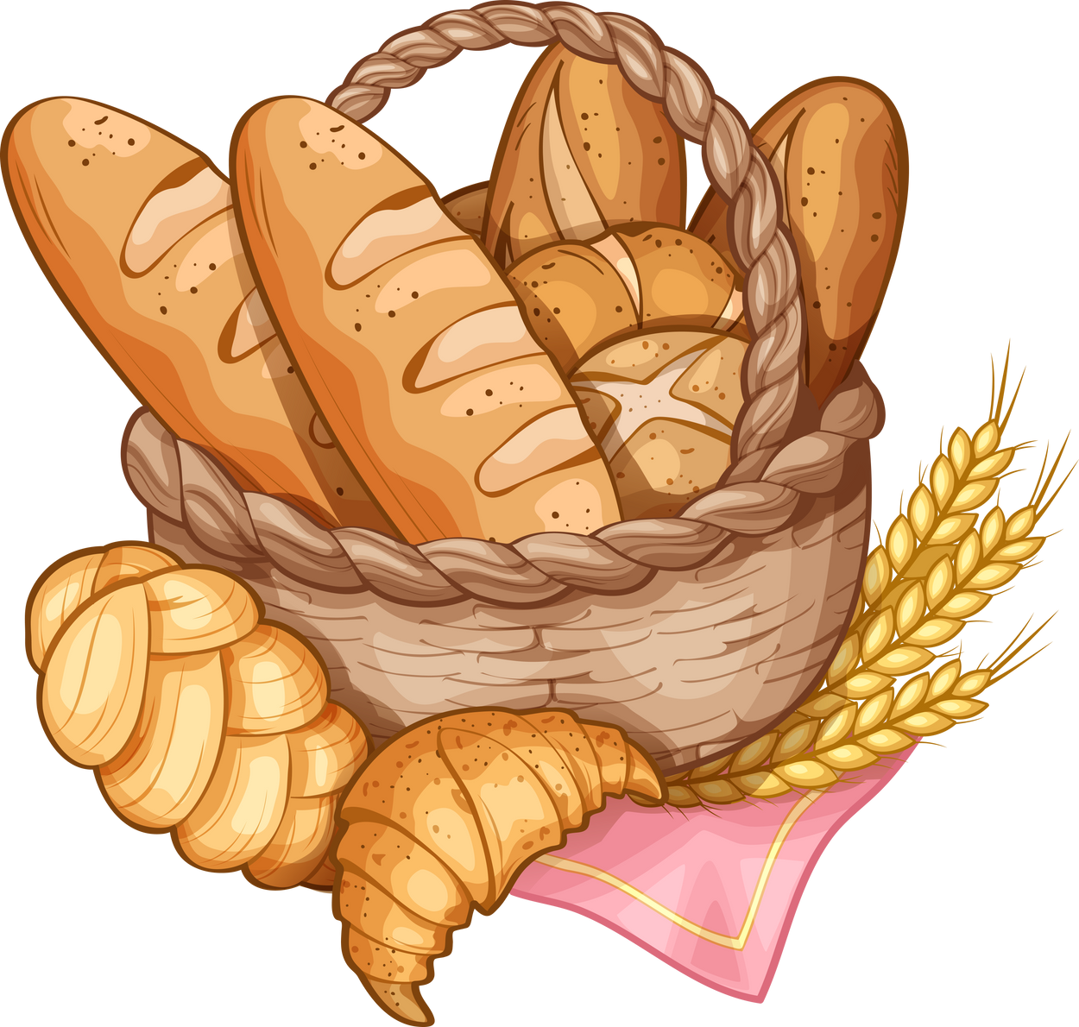
10 AL 20 DE ENERO DEL 2024 TEMA: FE EN CADA PISADA
10
DÍAS DE ORACIÓN
DÍA 7 – ¡ONDAS DE BONDAD!
“Si se aman los unos a los otros, todo el mundo se dará cuenta de que son discípulos míos” (Juan 13:35, DHH).
Sammy sostuvo con fuerza su canasta de comida. ¡Tenía tanta hambre! No podía esperar para comer el delicioso pan de mamá y los pececitos que había pescado ayer con papá. Pero estaba escuchando a Jesús y estaba aprendiendo sobre el amor de Dios y sobre cómo ser amables unos con otros. Sammy miró a su alrededor. Nadie más tenía una canasta de almuerzo. Todos debían tener hambre.
Miró a Jesús. Tampoco tenía comida. Uno de los amigos de Jesús le preguntó a Sammy si tenía algo de comida para compartir. Su estómago hizo ruido, pero respiró hondo, sonrió y le dio su preciado almuerzo. Observó al discípulo llevarle la comida a Jesús. Jesús sonrió, miró al cielo y bendijo el pan y los peces.
Luego les dio algo de comida a sus discípulos, y ellos se la dieron a otras personas. ¡Pronto todos en la ladera estaban comiendo pan y pescado, incluidos Jesús y Sammy!
"¡Guau!" pensó Sammy. “Le di mi almuerzo a Jesús y ahora todos tienen alimentos para comer. ¡Incluso están recogiendo todas las sobras!” ¡Sammy se llevó a casa más pan y pescado del que la mamá le había puesto en su canasta a la mañana!
Sammy descubrió que la bondad produce ondas hermosas y felices. ¡Su almuerzo compartido había formado ondas para alimentar a Jesús y a más de 5,000 personas! ¡Y las sobras las llevaban para alimentar a otras personas! Entonces toda esa gente contó la historia del amor de Jesús, ¡y el milagro se multiplicó! ¡Cada vez que hacemos algo amable, no tenemos idea de cómo Dios usará nuestra bondad para generar ondas que bendecirán a otros con su amor!
Ministerio del Niño

Slide 14


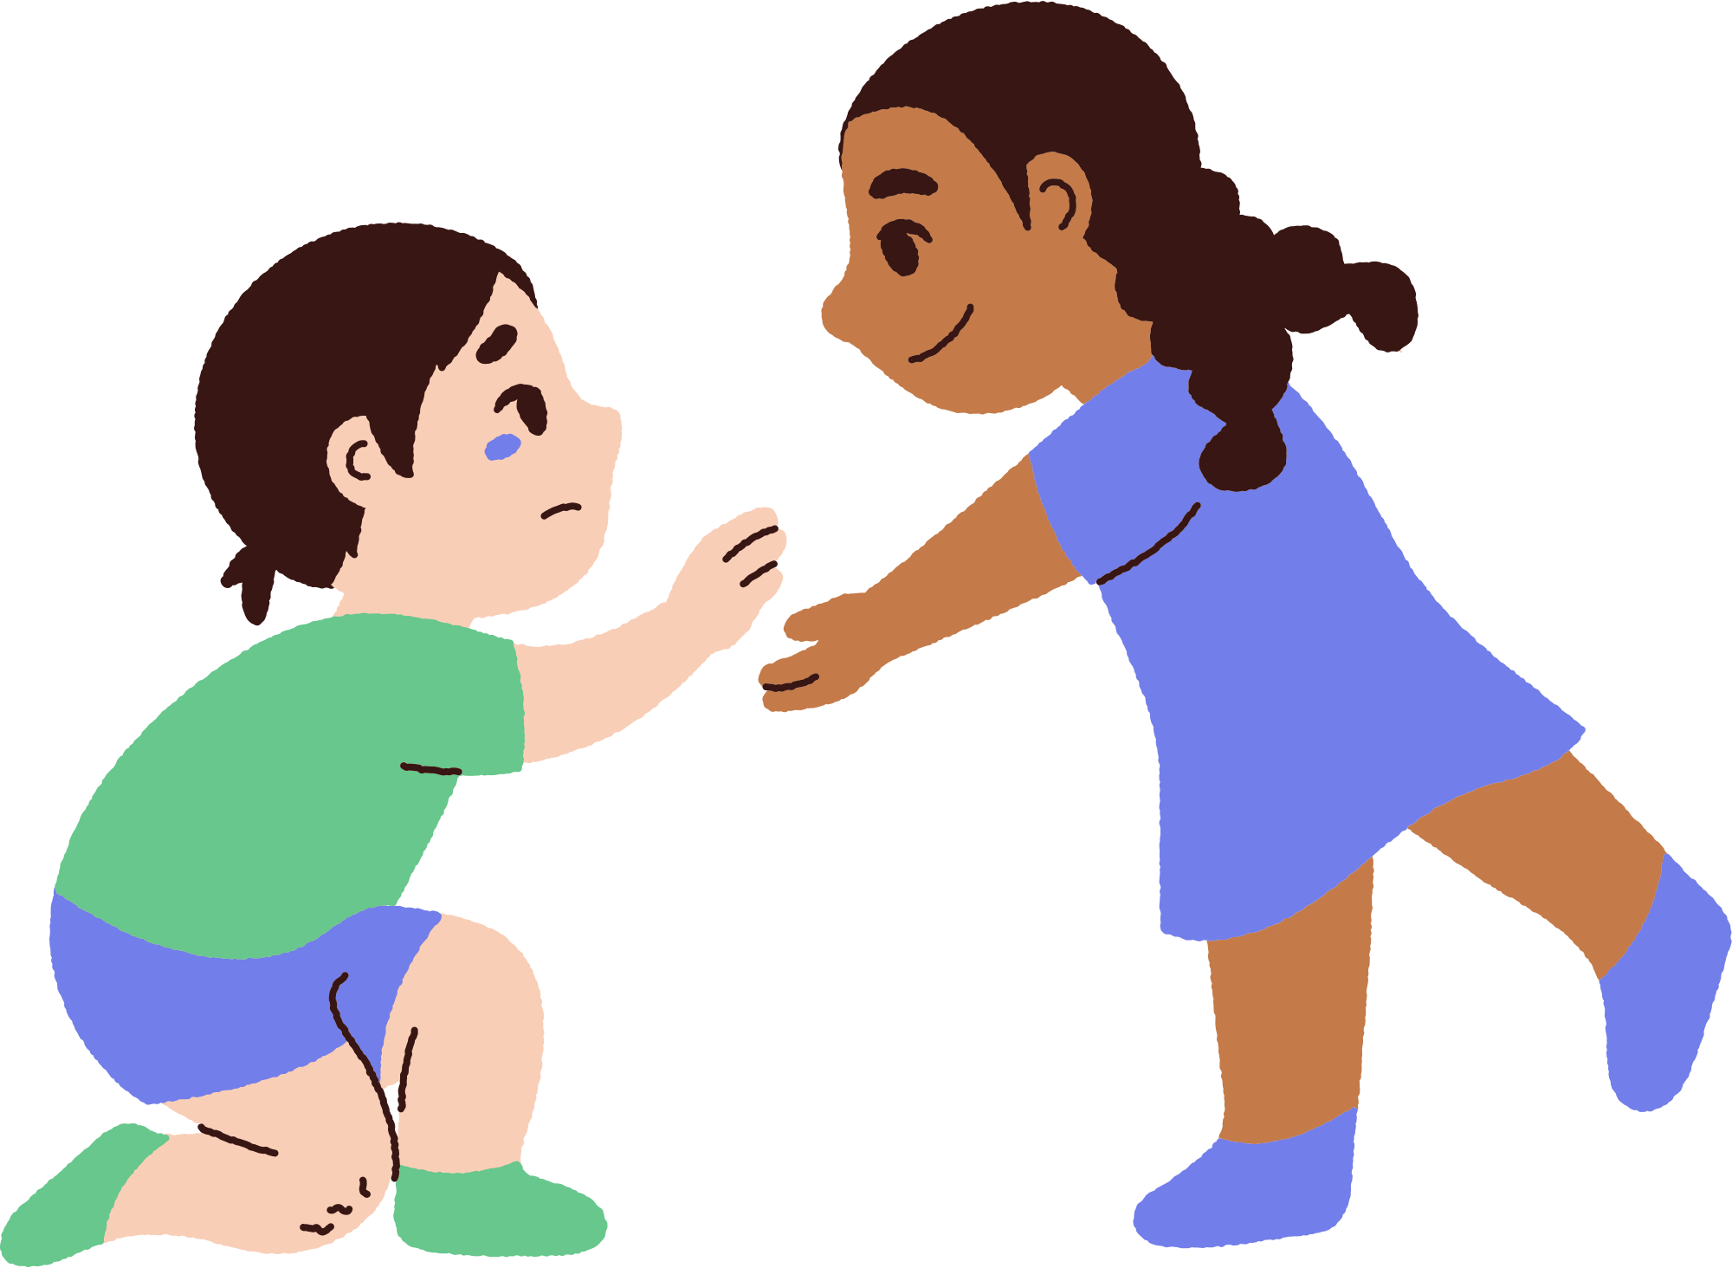
10 AL 20 DE ENERO DEL 2024 TEMA: FE EN CADA PISADA
10
DÍAS DE ORACIÓN
¡HAGAMOS ESTO!
  Haz una lista de las formas en las que puedes ser amable con los demás. Intenta hacer al menos una cosa amable cada día y fíjate cómo te hace sentir.
  Puedes sonreír, dar las gracias, ofrecerte a ayudar a alguien, dar ánimo, darle un abrazo y decirle a alguien que es especial para ti.
  ¿Sabías que ser amable con los demás también te hace sentir más feliz? ¡Es un regalo que se vuelve hacia ti!
OREMOS
  Querido Padre Dios, ¡te amo y te alabo por tu bondad amorosa! ¡Quiero seguir aprendiendo más sobre tu amor por toda la eternidad!
  Gracias Dios por mostrarme tu amor al...
  Perdóname, Padre, porque me resistí a ser amable con...
  Por favor llena mi corazón con tu amor para que pueda compartirlo con los demás.
  Oro para que todos los que te conocen aprendan a compartir tu amor con los demás, siendo amables y amorosos.
Ministerio del Niño

Slide 15

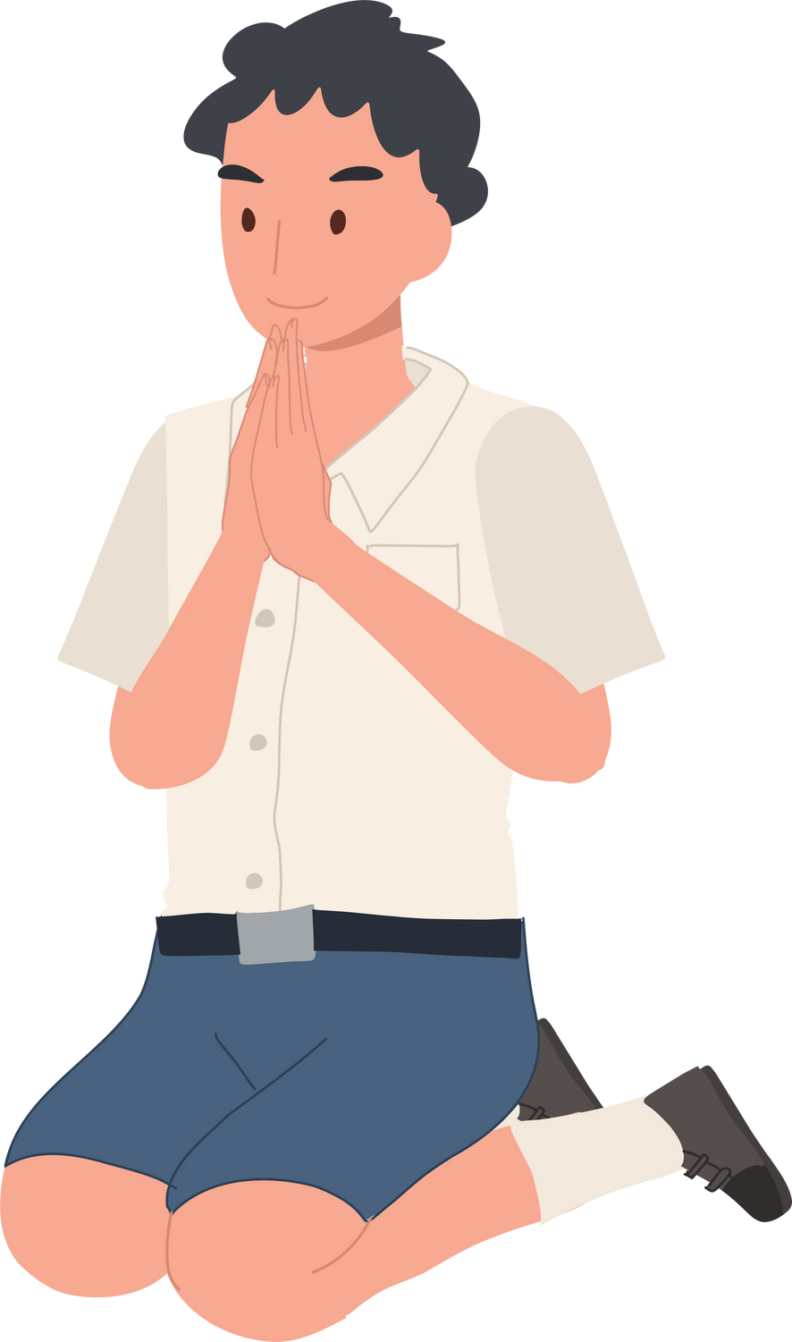
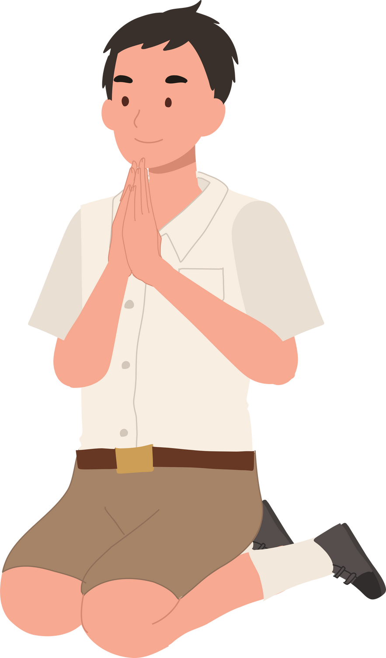
10 AL 20 DE ENERO DEL 2024 TEMA: FE EN CADA PISADA
10
DÍAS DE ORACIÓN
DÍA 8 – ¡GRACIAS!
“El reino que Dios nos da no puede ser movido. Demos gracias por esto, y adoremos a Dios con la devoción y reverencia que le agradan” (Hebreos 12:28, DHH).
María estaba buscando una manera maravillosa de decirle gracias a Jesús. Había cometido muchos errores en su vida y otras personas la habían tratado mal. Pero Jesús siempre fue amable con ella y ella lo amaba mucho. María disfrutaba los momentos en que Jesús venía a su casa y le enseñaba sobre el maravilloso amor de Dios por cada persona, sin importar lo que hubieran hecho o dejado de hacer. ¡Él la dejó sentarse a sus pies y aprender porque quería que las mujeres supieran que ellas también podían ser sus discípulas!
Cuando murió su hermano Lázaro, María estaba desconsolada. Estaba muy decepcionada porque Jesús no había venido a sanarlo. ¡Pero Jesús tenía un plan aún mejor y lo resucitó! ¡Ese fue el regalo más increíble que jamás haya existido! ¿Cómo podría alguna vez decirle gracias a Jesús por ese asombroso milagro? Se preguntó qué hacer. Luego encontró un frasco de perfume muy caro y lo derramó sobre los pies de Jesús durante una cena. Los invitados no entendían lo que ella estaba haciendo, pero Jesús sabía que ella estaba diciéndole gracias de la mejor manera que podía. ¡Dijo que su regalo de agradecimiento era tan especial que sería recordado para siempre!
Podemos decirle gracias a Dios de muchas maneras, porque cada vez que decimos gracias a Dios o a cualquier otra persona, ello nos recuerda lo bendecidos que somos y también ¡hace que nos sintamos más felices!
Ministerio del Niño

Slide 16



10 AL 20 DE ENERO DEL 2024 TEMA: FE EN CADA PISADA
10
DÍAS DE ORACIÓN
¡HAGAMOS ESTO!
  Haz una lista larga de las formas en que Dios te está bendiciendo a ti y a tu familia hoy. Cada respiración es un regalo. Cada latido de tu corazón, cada gota de agua que bebes, cada bocado de comida, cada abrazo y cada sonrisa que compartes es un regalo de Dios. Intenta poner en la lista por lo menos 100 cosas antes del final de la semana.
  ¡Mira a tu alrededor y agradece a Dios por todo lo que ves ahora mismo!
  Haz una tarjeta de agradecimiento a Dios. Aunque no puedas enviársela por correo, él lee cada palabra.
OREMOS
  Querido Padre Dios, te alabo por ser tan generoso conmigo y mi familia.
  ¡Gracias, Dios, por los miles de regalos que me das cada día!
  Perdóname, Padre, porque no siempre me doy cuenta de los muchos regalos que me das, y perdóname por todas las veces que me he olvidado de decirte “Gracias”.
  Por favor, abre mis ojos para que vea todas las cosas maravillosas que me das y haces por mí cada día.
  ¡Oro para que todos aprendan a agradecerte por los muchos regalos que nos das todos los días!
Ministerio del Niño

Slide 17
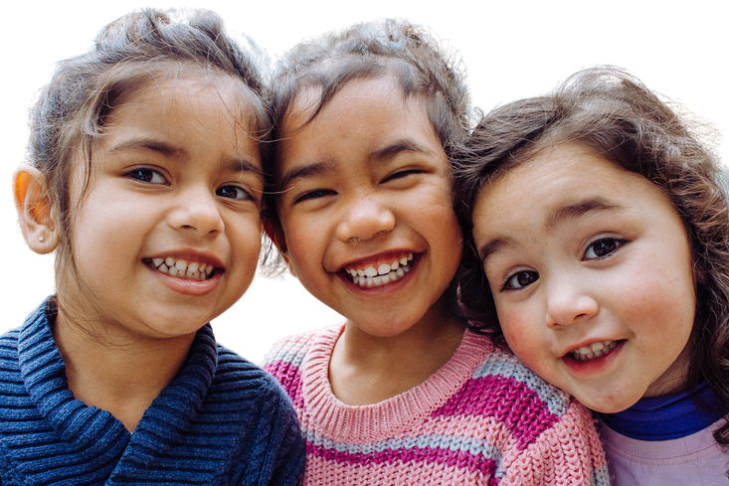
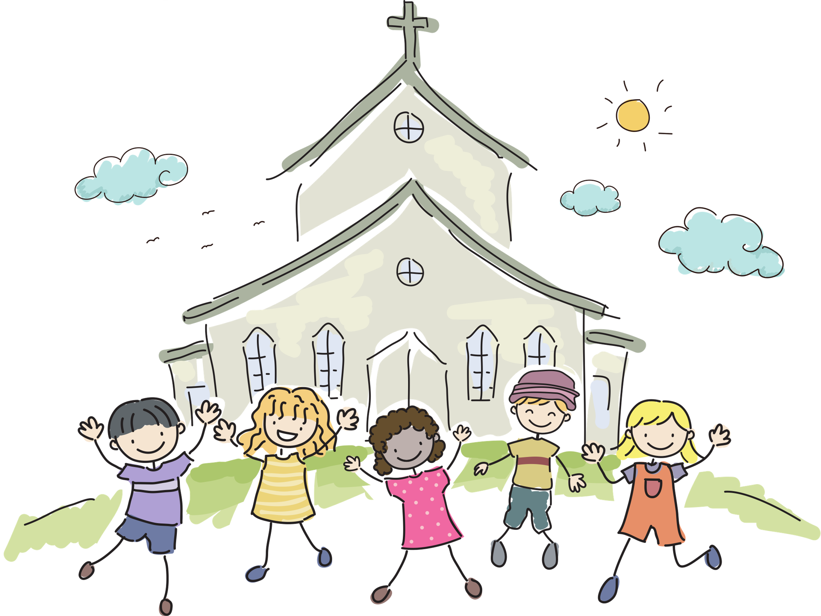

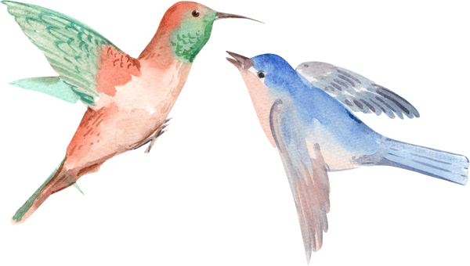

10 AL 20 DE ENERO DEL 2024 TEMA: FE EN CADA PISADA
10
DÍAS DE ORACIÓN
DÍA 9 – EL REGALO DE CUMPLEAÑOS SEMANAL DE DIOS PARA EL MUNDO
“No te dediques a tus negocios en mi día santo. Considera este día como día de alegría… hónralo no dedicándote a tus asuntos… Si haces esto, encontrarás tu alegría en mí” (Isaías 58:13, 14, DHH).
Dios hizo una pausa en el sexto día de la creación para disfrutar de todo lo que había creado. Había sido asombroso hacer brillar la luz, crear cielos azules y esculpir las colinas. Disfrutó de plantar flores delicadas, árboles con sombra y deliciosas frutas y verduras. Fue increíble esparcir estrellas en el cielo. Fue maravilloso ver nadar a los peces y escuchar a los pájaros cantar. Disfrutó creando los animales y viendo las cosas divertidas que hacían juntos. Y, lo mejor de todo, disfrutó creando a Adán y Eva. Todo lo que él había hecho era para su deleite porque amaba mucho a sus preciosos hijos.
Mañana descansaría. No porque estuviera cansado, sino porque quería pasar el día con sus nuevos hijos. Quería mostrarles las cosas maravillosas que había hecho: las deliciosas frutas, las hermosas flores y los animales amigables. Y, sobre todo, quería mostrarles cuánto los amaba, para que ellos también aprendieran a amarse unos a otros.
Entonces Dios creó el sábado. Un regalo de cumpleaños semanal para este mundo nuevo. Un día de delicias donde todos podrían dejar de estar ocupados y ganar dinero. Un día donde todos pudieran hacer una pausa y explorar los dones de la creación. Un día donde todos pudieran disfrutar y compartir el mejor regalo de todos, el increíble amor de Dios por cada ser humano.
Ministerio del Niño

Slide 18



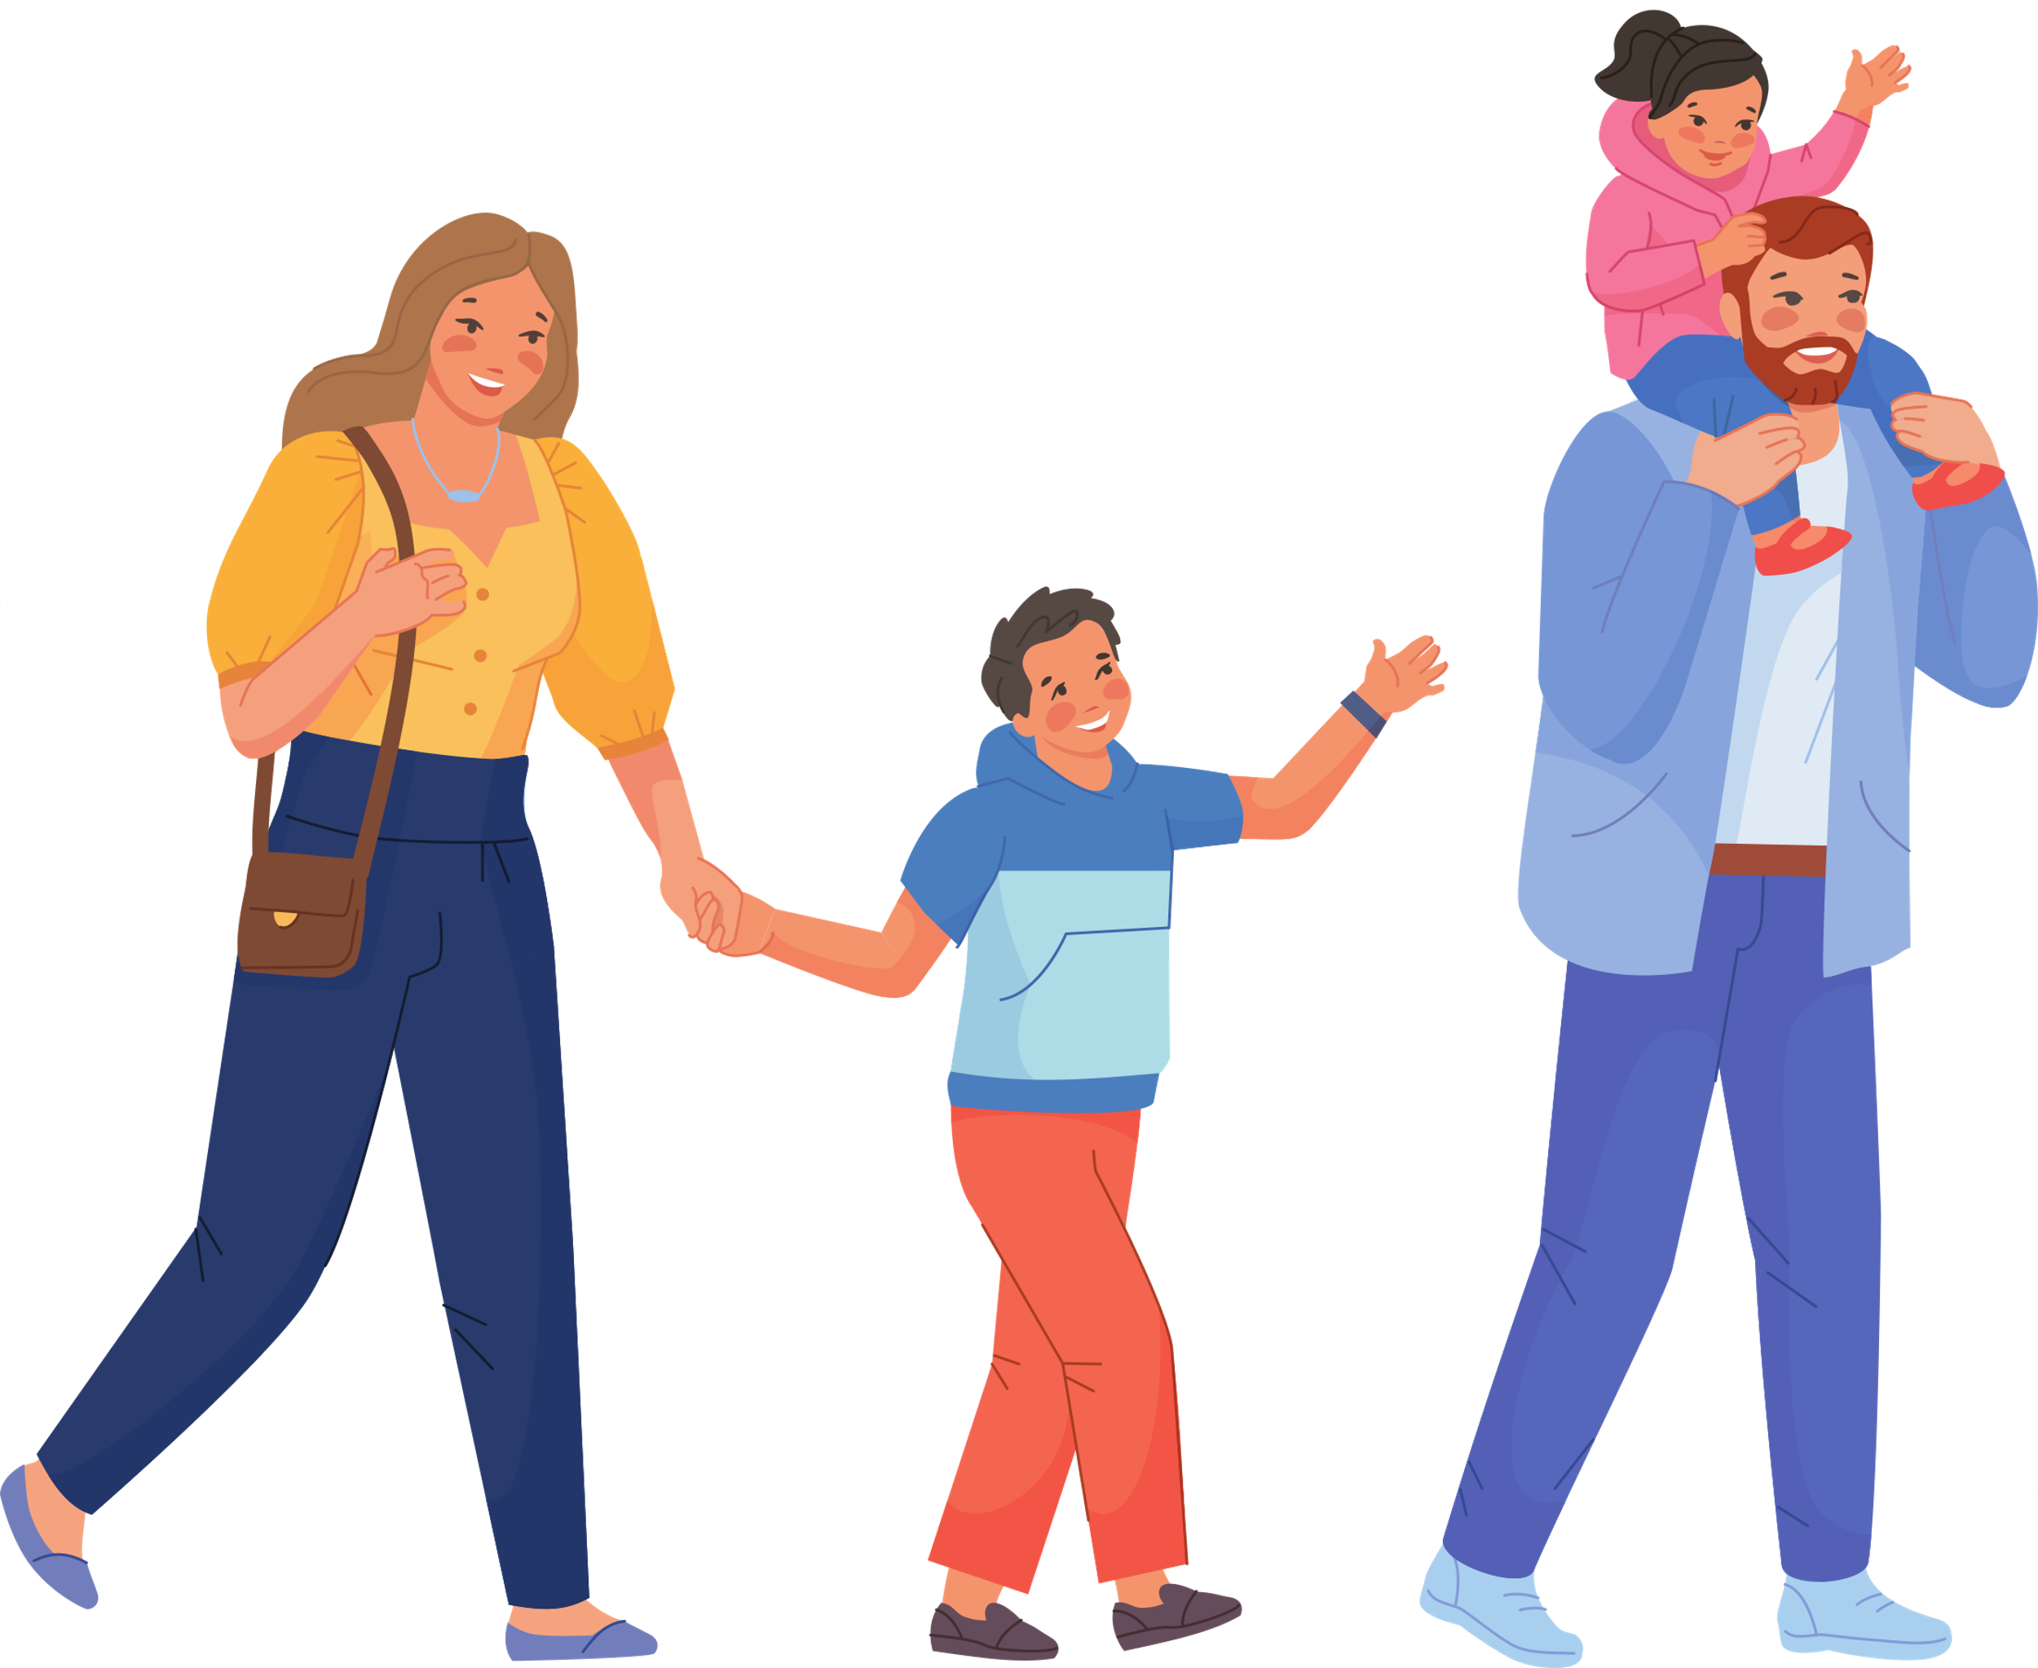
10 AL 20 DE ENERO DEL 2024 TEMA: FE EN CADA PISADA
10
DÍAS DE ORACIÓN
¡HAGAMOS ESTO!
  Encuentra una bolsa o caja de regalo. Llénala con cosas que te recuerden regalos que Dios ha envuelto con el sábado: una vela (el sábado ilumina nuestra semana), una batería o pila (el descanso sabático puede recargar nuestras baterías, etc.).
  Escribe “Feliz cumpleaños semanal para el mundo” en el frente de una tarjeta vacía. Decórala y luego escribe una carta de agradecimiento a Dios por el sábado.
  Haz una lista de cosas lindas que puedes hacer el sábado para experimentar la creación de Dios, mostrar amor por los demás y aprender más sobre su amor por ti.
OREMOS
  Querido Padre Dios, te alabo por el hermoso regalo semanal del sábado, para aprender acerca de tu amor, compartir tu amor con los necesitados y llenarnos de asombro ante tu maravillosa creación.
  Perdóname, Padre, por las veces que he visto el sábado como un día aburrido y no como el deleite de día que tú hiciste.
  Por favor ayúdame a mí y a mi familia a planificar y disfrutar de deliciosos sábados que nos acerquen unos a otros y a ti.
  Oro para que todos en mi iglesia hagan del sábado un deleite, para que otros también quieran compartir ese delicioso día.
Ministerio del Niño

Slide 19
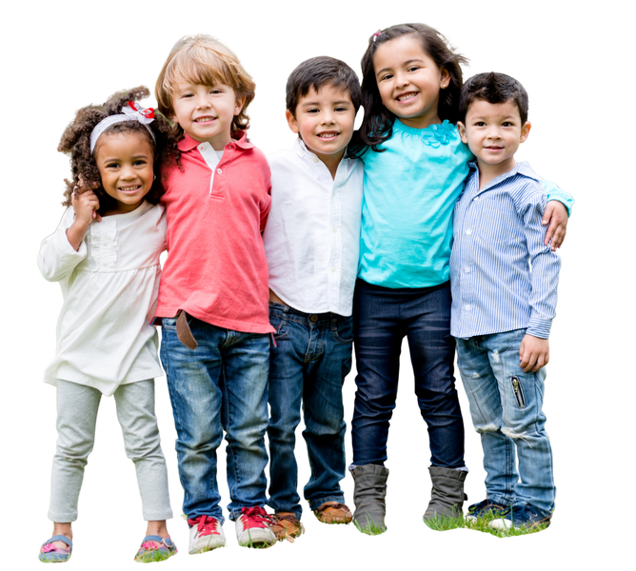


10 AL 20 DE ENERO DEL 2024 TEMA: FE EN CADA PISADA
10
DÍAS DE ORACIÓN
DÍA 10 – VIVIR JUNTOS EN AMOR
“Busquemos la manera de ayudarnos unos a otros a tener más amor y a hacer el bien. No dejemos de asistir a nuestras reuniones, como hacen algunos, sino animémonos unos a otros” (Hebreos 10:24-25, DHH).
A Toni y Lydia les encantaba ir a su nueva iglesia. Tenían una Escuela Sabática maravillosa con una maestra muy amorosa. ¡Se daban cuenta que ella amaba mucho a Jesús! ¡Su amor brotaba de ella cuando hablaba de él!
Cada semana los niños participaban en el servicio de adoración. La semana anterior Lydia había mostrado un hermoso caracol que había encontrado y explicó cómo la llenaba de asombro. Los niños también ayudaban a que la lectura de las Escrituras fuera especial. Una vez Toni hizo dibujos de los diferentes versículos para mostrárselos a la congregación. Una semana cantó una canción de las Escrituras con el resto de su clase.
El pastor James incluía a los niños en sus sermones. Buscaban sus ilustraciones o él les mostraba un experimento. Todos hacían efectos de sonido para ayudarle a contar la historia de la oveja perdida.
Después del servicio, cada uno de los niños visitaba a una persona mayor. Toni hablaba con el señor Berg acerca de pájaros y el señor Berg guardaba estampillas para la colección de Toni. Lydia visitaba a la señora Gerito. Le hacía un marcapáginas con un versículo de la Biblia y la señora Gerito le prestaba hermosos libros para leer sobre los misioneros o hacía galletas para la familia de Toni y Lydia. Luego oraban unos por otros.
¿Qué te gusta de asistir a tu iglesia? ¿Qué más podría hacer tu iglesia para hacerte saber que perteneces a la amorosa familia de Dios?
Ministerio del Niño

Slide 20


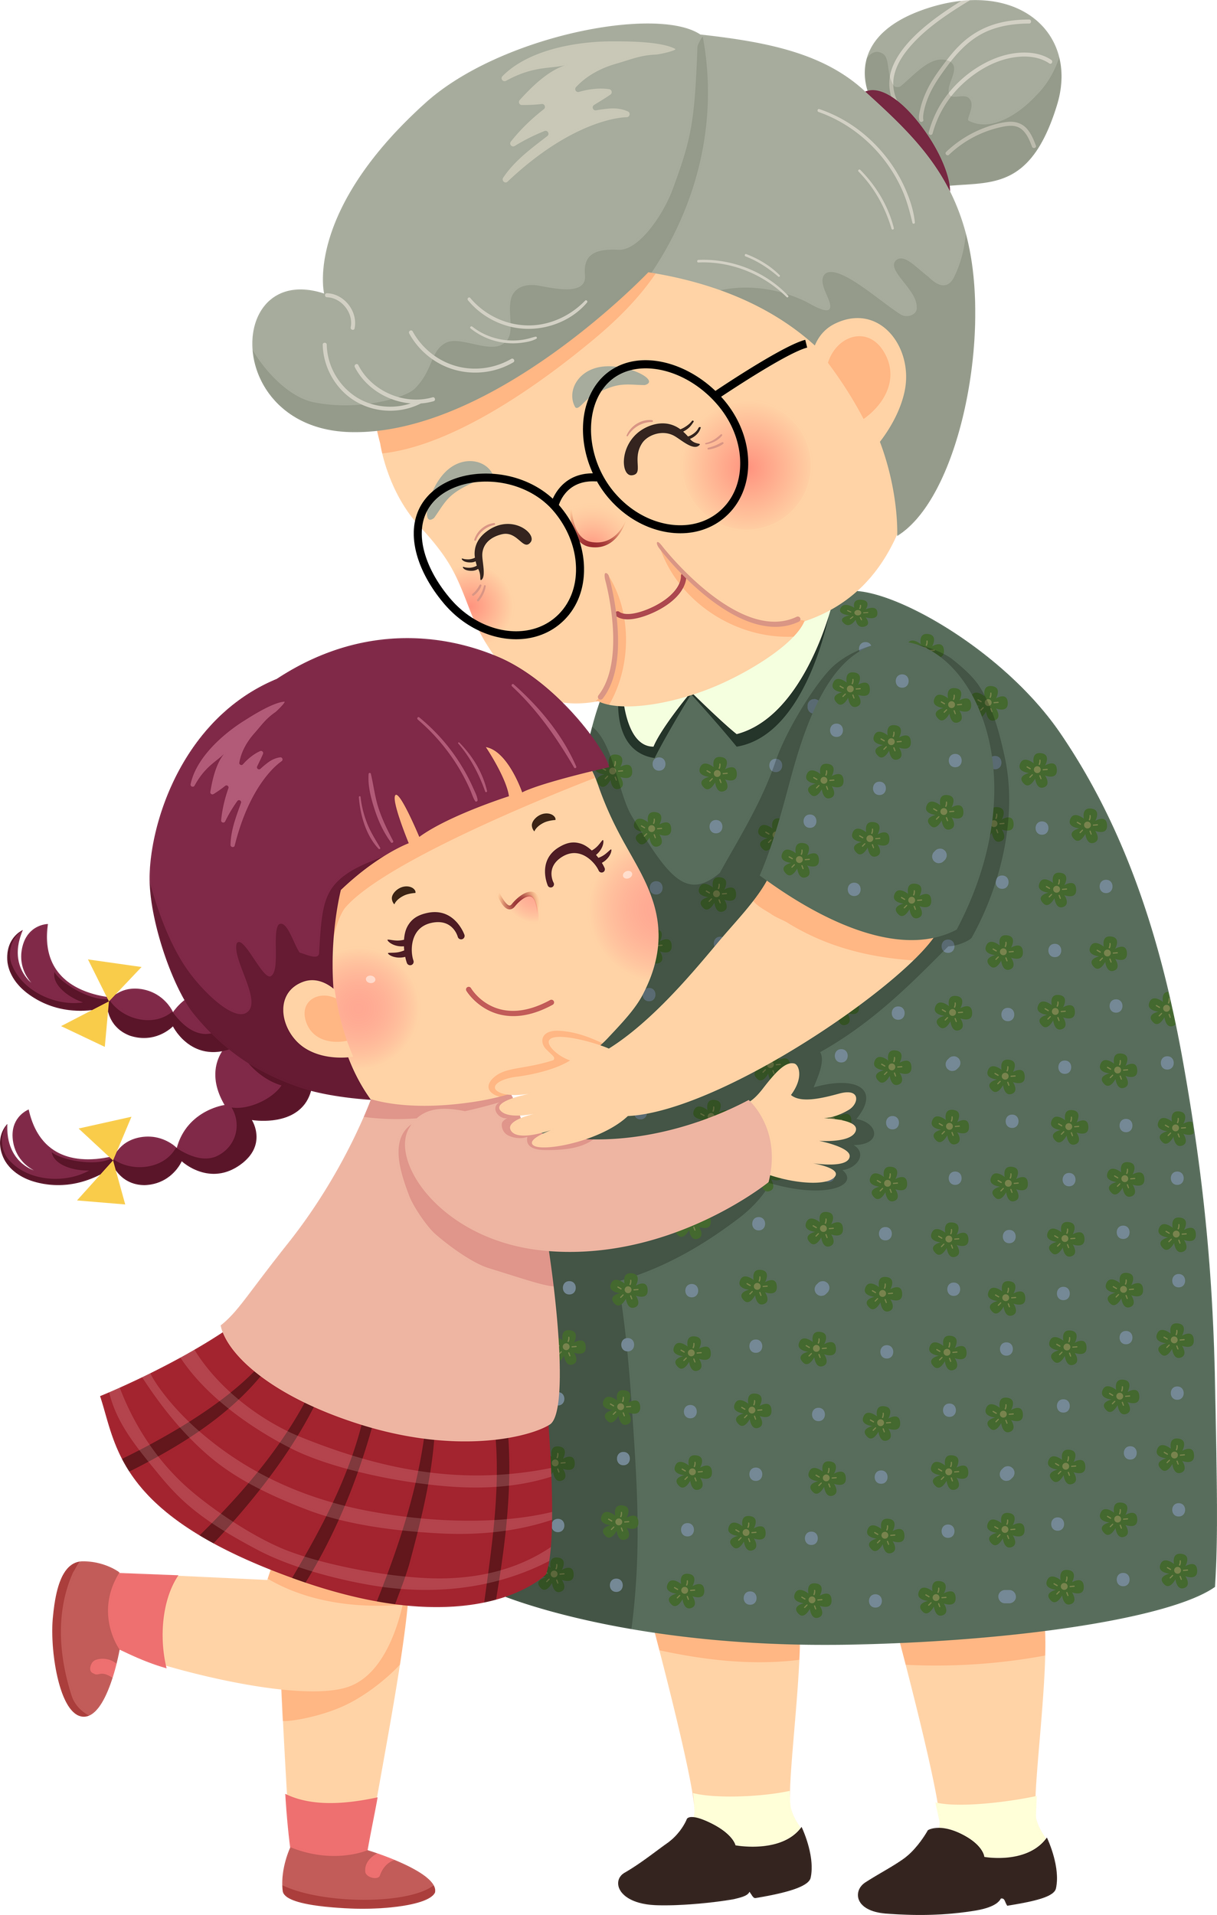
10 AL 20 DE ENERO DEL 2024 TEMA: FE EN CADA PISADA
10
DÍAS DE ORACIÓN
¡HAGAMOS ESTO!
  Prepara cosas ricas para dárselas a las personas mayores de tu iglesia.
  Adopta a una persona mayor de tu iglesia, invítala a comer, ora por ella, cuídala y ayúdala.
  Haz un cartel grande con todas las cosas que te gustan de tu iglesia y pregunta si puedes colocarlo en alguna pared de la iglesia. ¡Quizás otras personas también aporten sus opiniones!
  Pregúntale al pastor qué puedes hacer tú y tu familia para que la iglesia sea un lugar aún más feliz, donde las personas se sientan bienvenidas y amadas.
OREMOS
  Querido Padre Dios, te alabo por ponernos en familias, comunidades e iglesias donde podemos cuidar unos de otros y compartir lo que tú estás haciendo en nuestras vidas.
  Te doy gracias, Dios, por la iglesia donde adoramos. Disfruto especialmente….
  Perdóname, Padre, por las veces que no he querido ir a la iglesia.
  Por favor, ayúdame a encontrar maneras de ser amable y amoroso con las personas mayores y solitarias de mi iglesia.
  Oro por los líderes de mi iglesia y todos los miembros. Ayúdanos a ser un lugar donde todos los que vengan puedan experimentar tu maravilloso amor.
Ministerio del Niño

